Slide 1
Developing with Technology
PROJETO PARA INSTALAÇÃO DE REDE DE CABEAMENTO ESTRUTURADO (DADOS E VOZ), CÂMERAS; ORÇAMENTO DOS ATIVOS E PASSIVOS, LICENÇAS.

Slide 2
Developing with Technology
Quem é?
É uma empresa com foco em soluções de tecnologia:
Criação de sites;
Ciência de dados;

Slide 3
Legenda Do Projeto
Proprietário: DEVELOPING WITH TECHNOLOGY
Construtor: Lucas Emanuel
Desenhista: Lucas Emanuel | Edifício: 001 | Escala:
Responsável pelo projeto: Lucas Emanuel
Nome: | Endereço: Rua Salvador Branco de Andrade, 182 - Jardim Sao Miguel, Taboão da Serra - SP, 06760-100 | Data: 12/06/19
Titulo Profissional: Lucas | Título principal: Estruturamento Interno em Telecomunicações | Projeto: 001
Telefone: (11) 4245-2000 Email: taboaodaserra@sp.senac.br | Subtítulo: Dimensionamento De Ativos E Passivos | Folha: 001

Slide 4
Necessidades
Rede de cabeamento estruturado;
20 Máquinas com potencial para geração e manipulação de grandes dados locais e na internet;
Necessidade especial: 10 máquinas, 1 roteador, 1 firewall, 1 switch, 2 servidores, deverá sempre estar ligados 24h por dia.

Slide 5
CONSIDERAÇÕES E PREMISSAS BÁSICAS
Para que se possa atingir plenamente os resultados esperados na implementação da rede projetada, faz-se necessário assegurar a obediência às normas, princípios ou premissas que a seguir relacionaremos, os quais deverão nortear as ações do executor do projeto, conforme detalhamento a seguir.
NORMA CABEAMENTO ESTRUTURADO:
NBR 14565.
EIA/TIA 568B: Commercial Building Telecommunications Wiring Standard;
EIA/TIA 569: Commercial Building Standard for Telecommunications Pathways and Spaces;
EIA/TIA 607: Commercial Building Grounding / Bonding Requirements;
EIA/TIA BULLETIN TSB-67;
EIA/TIA BULLETIN TSB-75;
EIA/TIA BULLETIN TSB-95;
REDE ELÉTRICA
Toda a rede elétrica incluindo aterramento, gerador, e suprimento à necessidade especial mencionado na apresentação ficará por conta de uma empresa terceirizada que deverá seguir todas as normas vigente rigorosamente.

Slide 6
QUANTIDADE DE PONTOS DE TELECOMUNICAÇÃO
PISO: TÉRREO
LOCALIZAÇÃO | PISO | QUANT DE PONTOS
SEQ | Térreo | 30
Suporte TI | Térreo | 10
Cientistas | Térreo | 22
Desenvolvimento 2 | Térreo | 22
RH ADM 1 - Gestores | Térreo | 8
Pscologia | Térreo | 4
RH ADM 2 | Térreo | 18
Marcketing | Térreo | 6
Portaria | Térreo | 2
Palestra | Térreo | 4
Hobby | Térreo | 8
Almoxarifado | Térreo | 4
Corredor | Térreo | 2
Atendimento | Térreo | 12
TOTAL DE PONTOS |  | 152

Slide 7
Dispositivos e distribuição
Sala | Computadores | Impressoras | Projetores | Telefone | Câmeras
SEQ |  |  |  |  | 3
SET |  |  |  |  | 1
Suporte TI | 4 | 1 |  | 2 | 3
Desenvolvimento | 10 | 1 |  | 10
Cientista | 10 | 1 |  | 10
RH ADM (1) | 3 | 1 |  | 3
RH ADM (2) | 8 | 1 |  | 8
Marketing | 2 | 1 |  | 2
Psicóloga | 1 | 1 |  | 1
Portaria | 1 |  |  | 1
Almoxarifado | 1 | 1 |  | 1 | 2
Palestra | 2 | 1 | 1 | 1 | 2
Hobby | 4 |  |  |  | 2
Atendimento | 4 | 1 |  | 4 | 6
Corredor |  |  |  |  | 18
Total | 50 | 10 | 1 | 43 | 37

Slide 8
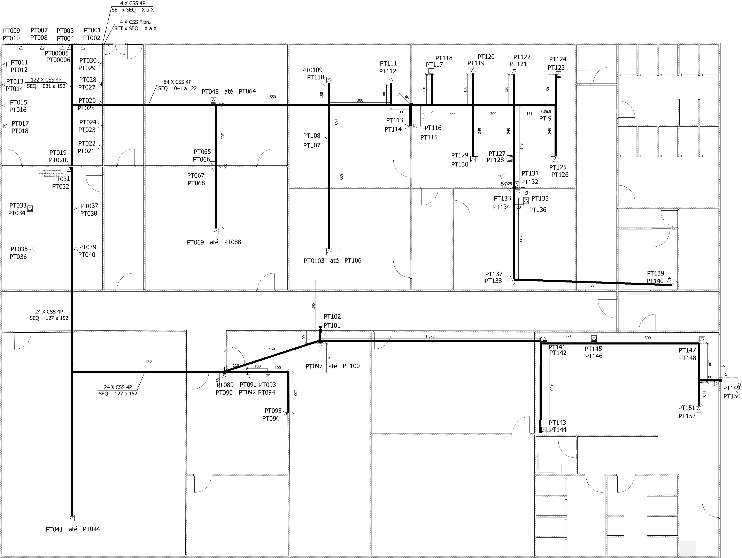
TOPOLOLOGIA
CIÊNCIA
RH ADM 1
BANHEIRO A
BANHEIRO M
SEQ
SET
RH ADM 2
BANHEIRO F
MARKETING
DESENVOLVIMENTO
SUPORTE TI
PSCOLOGIA
COPA
ATENDIMENTO
PALESTRA
HOBBY
BANHEIRO A
COZINHA
BANHEIRO F
BANHEIRO M

Slide 9
Planilhas
Calculo cabeamento
‘Calculo_Cabeamento_Metros’ - Todo o calculo tem como base a planta baixa da Developing with Technology, ao lado segue um atalho para planilha com toda a metragem.
‘Plan1’ conterá as informações de: endereçamento, usuário, racks e identificação.

Slide 10
Orçamento Total

